Slide 1
Реформа правоохранительной системы в РФ
Подготовил: К. Константинов, 17-М гр.

Slide 2
Суд или правоохранительные органы?
Реформу правоохранительной системы можно провести быстрей, результаты будут заметней, это локомотив реформ в целом, поэтому начинать надо с нее.
Если суды начнут применять законодательство иначе (даже без внесения изменений), перестанут «не замечать» низкого качества работы правоохранителей, они дадут импульс к изменениям, поэтому суды надо реформировать раньше. Судебная реформа должна произойти раньше, чем реформа правоохранительной системы.

Slide 3
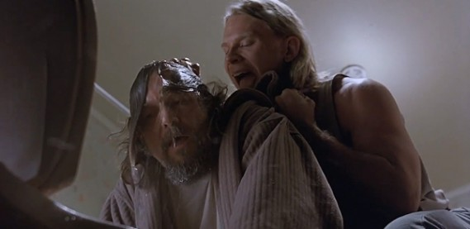
Люстрация?
На сегодняшний день: численность сотрудников МВД около 1 миллиона человек, судей: около 30 тысяч.
2,006 трлн руб- «силовые» расходы бюджета 2019г.

Slide 4
Структура?
Централизация или децентрализация?
Только МВД или комплекс реформ?
Отдельное ведомство по борьбе с коррупцией?
Реформа прокуратуры?
Изменения в уголовном кодексе?
Критерии эффективности работы?

Slide 5
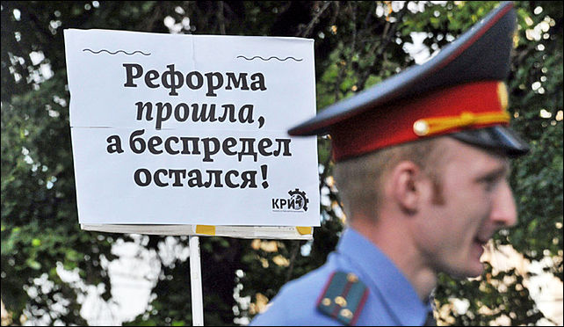
Галопом по Европам
Период: 2003г-н.в.
Появление и упразднение ведомств
Реорганизация ведомств и вместе с тем – передача полномочий из одних в другие

Slide 6
Плюшками не балуемся
11 марта 2003: создан Госнаркоконтроль России
9 марта 2004: ФСКН
5 апреля 2016: упразднение, создано ГУКОН МВД РФ

Slide 7
Возбуди меня
Федеральный закон от 28.12.2010 N 403-ФЗ (ред. от 31.12.2017) «О Следственном комитете Российской Федерации»
Раньше – часть прокуратуры, теперь – самостоятельное ведомство.
Проблема подследственности и разграничения полномочий
Потеря прокуратурой важных функций и усложнение процедур повторного следствия .

Slide 8
̶М̶е̶н̶т̶ы̶ Копы
Федеральный закон "О полиции" от 07.02.2011 N 3-ФЗ:
Изложены принципы и требования к сотрудникам
Проработаны и описаны должностные регламенты
Переаттестация
Новая униформа
Соответствие международным стандартам
«Полиция должна заслужить доверие граждан, поэтому с нарушениями в своих рядах борется жестко и принципиально. Это доверие сегодня нужно не завоевывать – у нас не война, не возвращать, поскольку многое уже потеряно. Это доверие нам нужно заслужить четким выполнением своего долга перед людьми, своей каждодневной, полезной и результативной службой обществу» - В.А.Колокольцев

Slide 9
̶О̶ж̶и̶д̶а̶н̶и̶е̶ Реальность
Transparency int. 2013: Полиция – самая коррумпированная сфера (89% респондентов).
«Палочная система» оценки труда, работа на показатели.
Существенное увеличение документооборота.
По-прежнему низкое качество первичной работы с проблемами населения.

Slide 10
Нац/Рос Гвардия
Указ Президента Российской Федерации В. Путина № 157 от 5 апреля 2016 года «Вопросы Федеральной службы войск национальной гвардии Российской Федерации».
Подчинение напрямую президенту
ВВ, спецподразделения, контроль за оборотом оружия, ВВО.
Чрезвычайные спецполномочия (огонь без предупреждения, использование спецтехники)
У меня будет своя персональная армия…

Slide 11
